Slide 1

بسم الله الرحمن الرحيم
درس الاطعمة والأشربة
إعداد المعلمة: أبرار إسليم

Slide 2
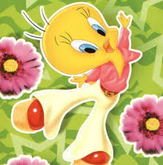
الأفكار الرئيسية:-
الطعام والشراب نعمة من نعم الله علينا.
أقسام الأطعمة.
المحرمات من الأطعمة.
الأشربة.
الخمر والمخدرات وأثرها على الفرد والمجتمع.
الوسائل التي يمكن إتباعها للوقاية من خطر المخدرات.

Slide 3

مقدمة بالدرس:-
من نعم الله على الإنسان الطعام والشراب.قال تعالى.{وكلوا مما رزقكم الله حلالا طيبا}
وقد حرصت الشريعة الإسلامية على حفظ الحياة الإنسانية ,فرغب الإسلام بكل ما يلزم لبقائها,وحرم كل ما يلحق بها الضرر والأذى ولذلك أباح الإسلام الأكل والشرب لكن دون إسراف لقوله تعالى{وكلوا واشربوا ولا تسرفوا إنه لا يحب المسرفين}

Slide 4
الحكم الشرعي للطعام:-
الأصل في الأطعمة مباحة إلا ما ورد دليل شرعي بتحريمه.{يا أيها الذين ءامنوا كلوا من طيبات ما رزقناكم واشكروا الله إن كنتم إياه تعبدون}

Slide 5

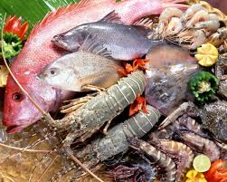
أقسام الأطعمة
حيواني
بري
مائي
نباتي
هو كل يؤكل مما تخرجه الأرض من زرع وثمار.
        هو ما يؤكل مما يعيش في البحر.

Slide 6
آية كريمة ذكرت بعض المحرمات
{حرمت عليكم الميتة والدم ولحم الخنزير وما أهل لغير الله به والمنخنقة والموقوذة والمتردية والنطيحة وما أكل السبع إلا ما ذكيتم وما ذبح على النصب وأن تستقسموا بالأزلام ذلكم فسق اليوم يئس الذين كفروا من دينكم فلا تخشوهم واخشون اليوم أكملت لكم دينكم وأتممت عليكم نعمتي ورضيت لكم الإسلام دينا فمن اضطر في مخمصة غير متجانف لإثم فإن الله غفور رحيم}

Slide 7
من المحرمات من الأطعمة:-
الميتة:وهي كل حيوان مات من غير ذبح.حيث قال تعالى{حرمت عليكم الميتة.
وقد حرم الله أكل الميتة لما فيها ضرر على الإنسان,لأن دمها يلوث لحمها فالدم يعيش فيه الكير من الجراثيم الضارة.
أفكر؟
أباح لنا النبي صلى الله عليه وسلم ميتتان ودمان أذكرهما.

Slide 8
الدم المسفوح.لقوله تعالى{قل لا أجد في ما أوحي إلى محرما على طاعم يطعمه إلا أن يكون ميتة أو دما مسفوحا}
الخنزير :يحرم أكل الخنزير سواء ذكي أو لم يذك,فقد قال تعالى{إنما حرم عليكم الميتة والدم ولحم الخنزير}
ما أهل لغير الله به:وهو الحيوان الذي ذبح تقربا لغير اسم الله -سبحانه- .
المنخنقة:وهي التي تموت خنقا, سواء أكان هذا الخنق بفعل إنسان أو بفعل الحيوان نفسه.

Slide 9
الموقوذة:وهي التي تضرب بعصاً ونحوها حتى تموت.
المتردية:وهي التي تسقط من مكان عالي فتموت من غير تذكية.
النطيحة:وهي التي تنطحها دابة أخرى فتقتلها,ولم يدركها صاحبها بالذبح.
ما أكل السبع منه:وهو ما عدا عليه حيوان مفترس فأكل بعضه فمات بسبب ذلك.
ما ذبح على النصب:والنصب هي الأماكن التي تقترب فيها الذبائح لغير الله سبحانه في معابد المشركين.

Slide 10
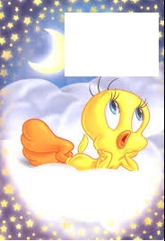
أتعلم:-
إذا أدركت المنخنقة والموقوذة والمتردية والنطيحة قبل أن تموت فذبحت وفيها حياة فإنها تكون حلالا ويجوز أكلها.

Slide 11
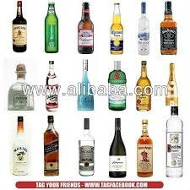
الأشربة:-
الخمر:ويقصد به كل مسكر,لقول رسول الله صلى الله عليه وسلم (كل مسكر خمر وكل مسكر حرام)
شرب الخمر من الأمور المحرمة,لقوله تعالى
(إنما الخمر والميسر والأنصاب والأزلام رجس
من عمل الشيطان فاجتنبوه)
مخاطر الإدمان على الخمر:-
تدمير حياة الإنسان.
يفسد عقل الإنسان ويقتل إرادته.
يجعله يهمل أسرته وربما يدفعه للإجرام.

Slide 12
المخدرات:هي الأشياء التي يترتب على تناولها تخدير الجسم وتعطيل قدرات العقل,سواء أكانت طبيعية أم صناعية كيماوية.
الأخطار التي تحملها المخدرات:-
*- تدمير حيا صاحبها وقتل إرادته.
*- تجعله عالة على الآخرين.
*-يدمر المدمن أسرته ويعجز عن توفير الحياة الكريمة لها ويؤذي سمعتها.
*-وقد يستطيع العدو من خلال المخدرات أن يجند من ضعفاء النفوس جندا له.

Slide 13
من الوسائل للوقاية من خطر المخدرات:-
تعميق الالتزام بأوامر الله ونواهيه.
غرس الشعور بقبح المخدرات,وتوضيح أضرارها.
قيام مؤسسات المجتمع في بناء الفرد الصالح وإعادة تربيته ومراقبته وملاحقته وتوجيهه.
الإصلاح والتأديب عن طريق الزجر والعقاب الملائم لعظيم أضراره.

Slide 14

H
N
A
إلى اللقاء في درس آخر

